Slide 1
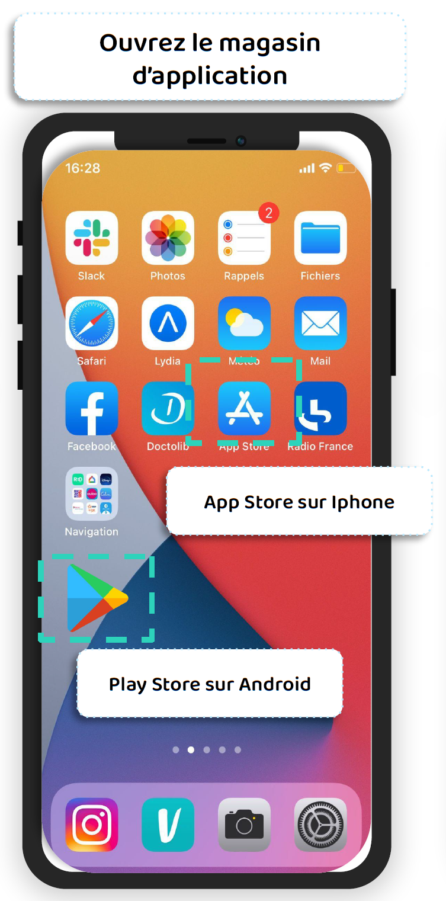
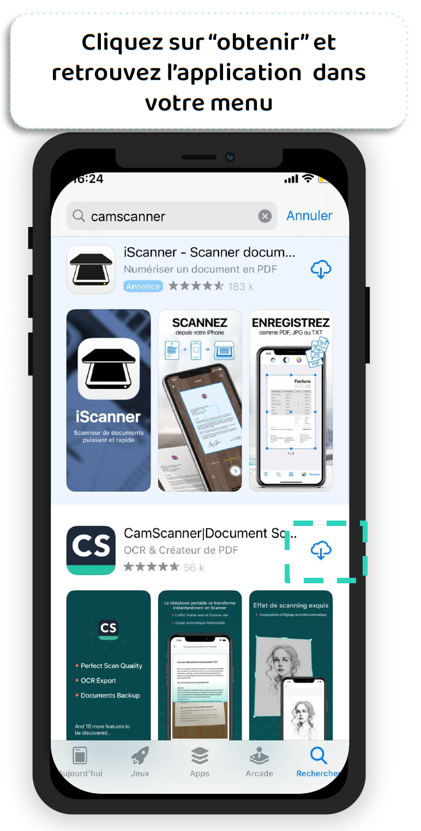
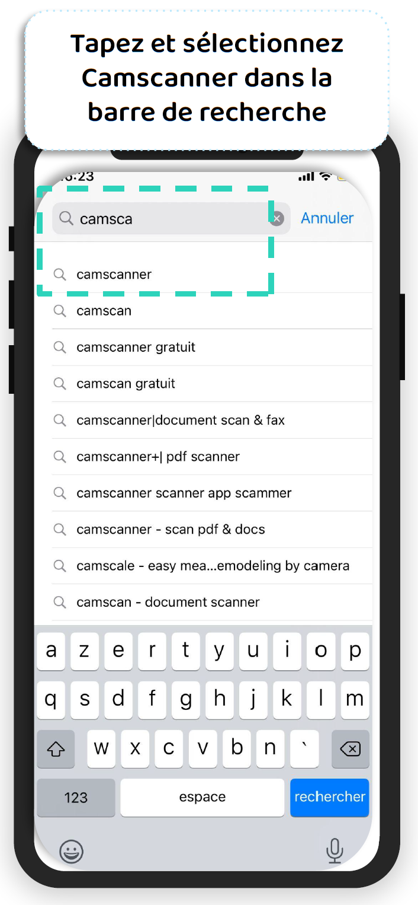
🖨 Comment scanner de son téléphone ?
1
2
3
Notes:
Quelle différence avec une copie ?

Slide 2
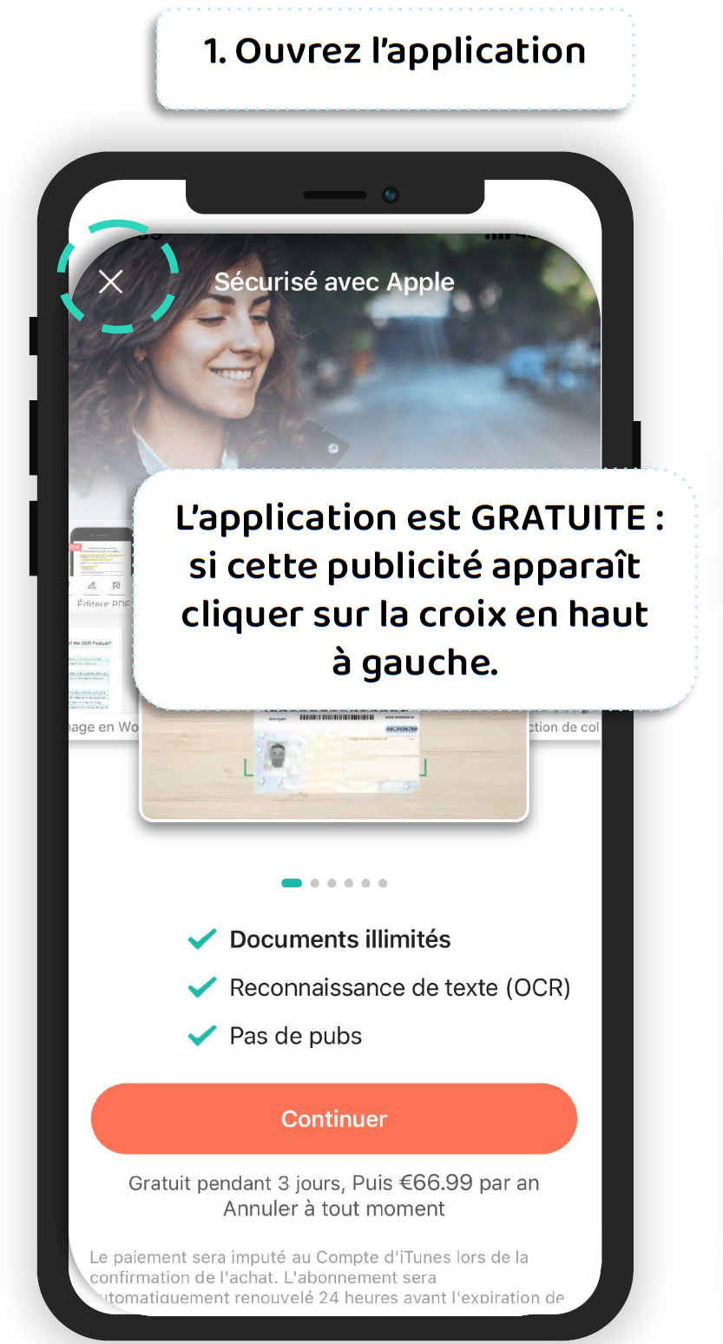
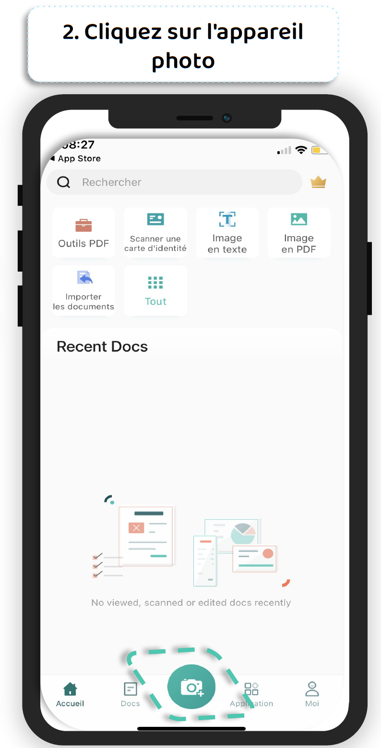
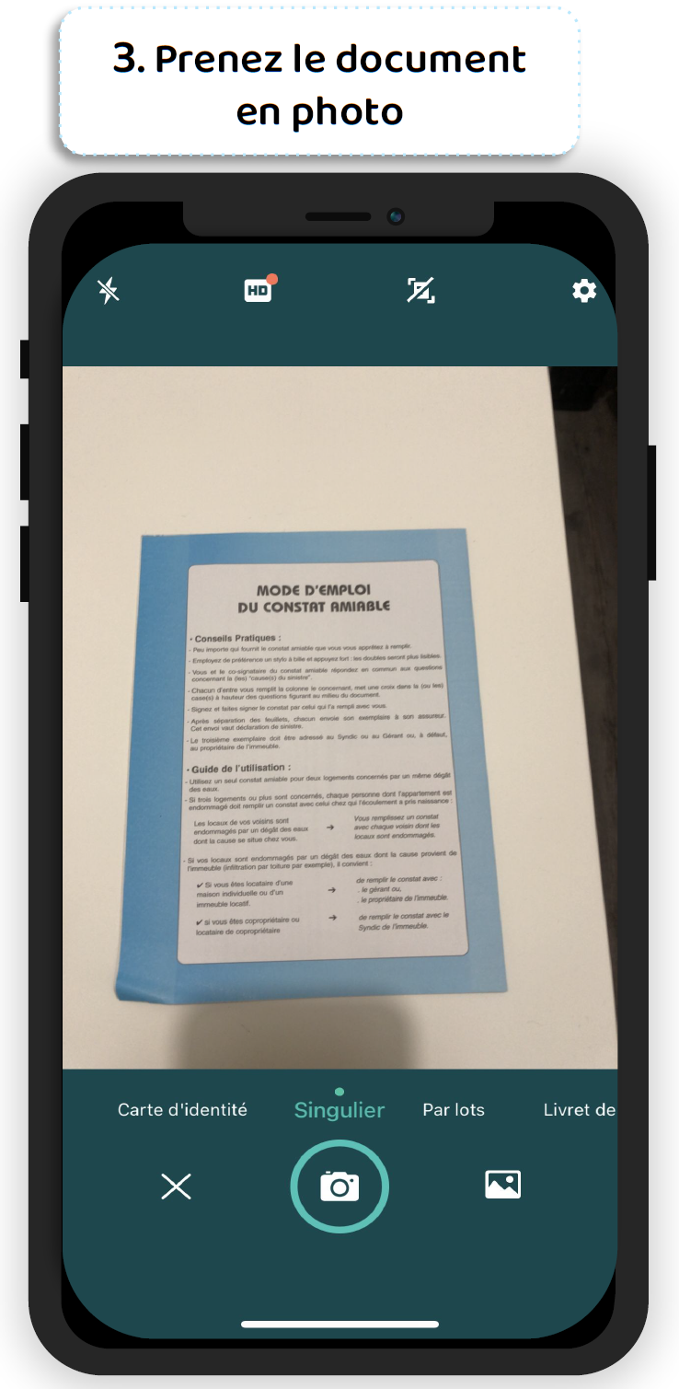
🖨 Comment scanner de son téléphone ?
4
5
6
Notes:
Quelle différence avec une copie ?

Slide 3
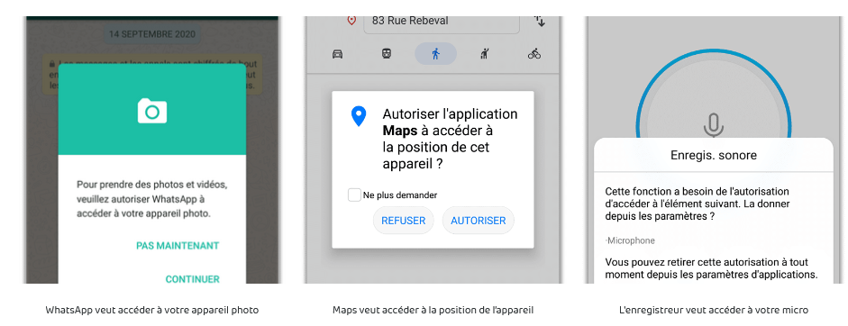
📜 Autorisations
💡 Pour fonctionner, certaines applications mobiles ont besoin d’accéder à d’autres applications de votre téléphone.
Exemple : Pour envoyer une photo à vos amis, une application de messagerie va vous demander l’accès à votre appareil photo.

Slide 4
📜 Autorisations & Notifications
💡 Avant d'accepter des demandes d'accès lors du téléchargement, demandez-vous si l'application en a vraiment besoin pour fonctionner. Si ce n'est pas le cas, cherchez une autre application.
💡 Les applications de votre téléphone peuvent vous donner des informations
(ex. réception d’un message) grâce aux notifications.
👉 Les notifications peuvent être très utiles !
💡 Vous pouvez paramétrer ces notification (activer, désactiver, sonnerie, fréquence) à tout moment dans les paramètres de votre téléphone.
💡 Toutes les applications ont besoin d'autorisations pour fonctionner mais il faut que cela soit justifié.
✔ Au premier téléchargement de l'application, si vous ne savez pas si les demandes d'accès sont justifiées, prenez l’habitude de les refuser.
👉 En fonction de l’utilisation que vous en faites, l’application peut vous demander d’accéder à des parties de votre téléphone. Vous pouvez les accepter puis les désactiver dans les paramètres de votre téléphone.

